Slide 1

Inicio
Jonathan: para el banner se necesitan fotografías relacionadas con el tema.
Análisis financiero para
la toma de decisiones

Slide 2

Información general
Inicio
Renato: esta información se presenta con herramienta: Presentación de diapositivas. Esta información corresponde a la primera diapositiva.
Haga clic en la flecha para ver el contenido de cada diapositiva.
Presentación
Sean bienvenidos a este curso de Análisis Financiero para la Toma de Decisiones bajo la modalidad virtual, el cual está dividido en 3 módulos de un total de 30 horas. Esta Experiencia Educativa está dirigido a: profesionales del área contable, directivos y encargados de la gerencia, cuyo propósito es generar habilidades para analizar e interpretar tanto la información financiera como los indicadores del comportamiento de las empresas, para una adecuada toma de decisiones.
Jonathan: Integrar imagen de acuerdo al texto.

Slide 3
Inicio
Renato: esta información se presenta con herramienta: Presentación de diapositivas. Esta información corresponde a la segunda diapositiva.
Objetivo general
Desarrollar la habilidad para analizar e interpretar tanto la información financiera como los indicadores del comportamiento de las empresas para una adecuada toma de decisiones.
Jonathan: Integrar imagen de acuerdo al texto.

Slide 4
Inicio
Desarrollo de contenido.
Haga clic en cada recuadro para ir al contenido de cada módulo.
Módulo 1
Estructura de los estados financieros
Módulo 2
Análisis financiero
Módulo 3
Herramientas adicionales

Slide 5

Evaluación del desempeño
Inicio
Haga clic sobre el ícono para ver las Evidencias de desempeño de esta EE.
Fases | Evidencias de desempeño | Porcentaje
Módulo 1 | Mapa conceptual. Cuestionario. | 10% 10%
Módulo 2 | Caso práctico 1: Aplicación de razones financieras. | 40 %
Módulo 3 | Caso práctico 2: Aplicación del Método Z Altman y otros indicadores. | 40 %
 | Total | 100 %

Slide 6
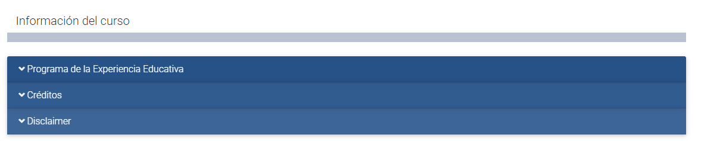
Inicio
Créditos
Universidad Veracruzana
Dra. Elena Rustrián Portilla
Secretaría Académica
Mtra. Carla Mónica Gómez Salgado
Coordinación General de Educación en Línea
Dra. Elizabeth Ocampo Gómez Dirección General de Desarrollo Académico e Innovación Educativa (DGDAIE)
Mtra. María Luz Pérez Lorenzo
Departamento de Educación Continua
Célula de Desarrollo de Experiencias Educativas Virtuales de la DGDAIE
Dr. Lázaro Salas Benítez
Autoría del curso de Educación Continua
Mtra. Luz Mariela Cabrera Hernández
Coordinación de Célula de desarrollo de EE virtuales
Mtro. Mario Evaristo González Méndez
Diseño instruccional
Mtro. Josafat Murillo Hernández
Gestión de contenido
Mtra. Alicia Mora Rodríguez
Corrección de estilo
Mtro. Aurelio Hernández Guerrero
Diseño gráfico
Mtro. Jónathan Iván Gutiérrez Palma
Experto en medios
Mtro. Renato Vargas Gómez
Programación
Información de la EE
Haz clic en cada pestaña para ver su contenido.
Renato, en el apartado programa, hay que incrustar el programa de estudio del curso, para que los participantes lo puedan descargar.

Slide 7
Módulo 1
Estructura de los estados financieros

Slide 8
Módulo 1
Renato: esta información se presenta en con herramienta: Presentación de diapositivas. Esta es la información para la primera diapositiva. El texto del recuadro azul es el título de la diapositiva; en el recuadro gris se anota el texto que debe mostrar la diapositiva con un complemento de imagen.
Haga clic en la flecha para ver la siguiente información.
Propósito
El participante conoce las nociones generales de los estados financieros, tales como: sus características, estructura, formas de presentación y quiénes son los usuarios de la información financiera, para identificar los elementos e indicadores útiles en el proceso de toma de decisiones en la empresa.
Jonathan: Integrar imagen de acuerdo al texto.

Slide 9
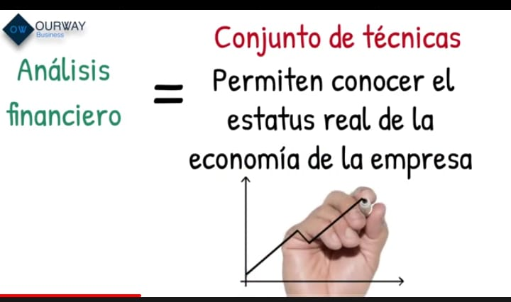
Módulo 1
Renato: esta información se presenta en con herramienta Presentación de diapositivas. Esta es la información para la segunda diapositiva. El texto del recuadro azul es el título de la diapositiva; en el recuadro gris se anota el texto que debe mostrar la diapositiva con un complemento de video.
Situación problematizadora
Observe el siguiente video en el que se explica la importancia del análisis financiero y algunas de sus características. Luego reflexione:
¿Cuál es la importancia de realizar un análisis financiero dentro de una empresa?
¿De qué manera influye la información que nos proporcionan los estado financieros para la toma de decisiones dentro de una empresa?
¿Cómo espera que este curso le ayude a superar los nuevos retos de sostenibilidad financiera a los que se enfrentan las empresas?
https://youtu.be/vxp6jeVAEQE

Slide 10

Fase 1
Desarrollo de temas.
Haga clic en la pestaña para ver su contenido.
Renato: éste el título de la sección.
1.1. Estructura de los estados financieros.
1.1 Balance general
Renato: éste el título del primer apartado de esta sección.
El Balance General o Estado de Situación Financiera (NIF B-6), es el informe financiero que a una fecha específica, muestra la posición financiera de una entidad económica a un momento determinado y para ese fin se presentan en secciones los activos (lo que posee la entidad), los pasivos (las deudas de la entidad) y la diferencia entre ellos (activos menos pasivos) que es el capital contable de la entidad.
Renato: éste el contenido del primer apartado de esta sección.
Haga clic en el botón Comenzar para ver el contenido de la siguiente presentación, en el que se exponen los elementos básicos del balance, los formatos de presentación y las partes que lo integran.
Aurelio: elaborar una presentación en genially con la información proporcionada por el Maestro. La comparto en documento anexo.

Slide 11
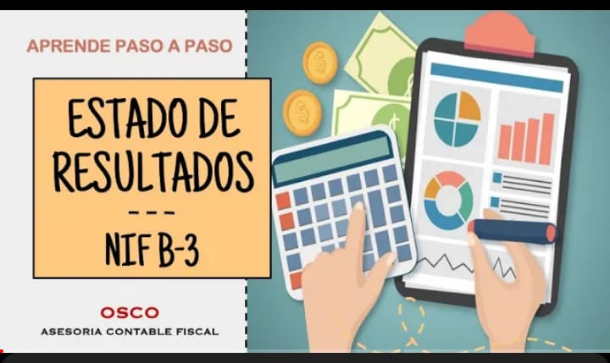
Módulo 1
1.1.2 Estado de resultados integral
Renato: éste el título del segundo apartado de esta sección.
Observa el siguiente video que expone qué es el Estado de Resultados Integral, según la NIF B-3, cuál es su estructura y algunas orientaciones para su elaboración.
Renato: éste el contenido del primer apartado de esta sección.
https://youtu.be/RgwlrV1a4KI

Slide 12
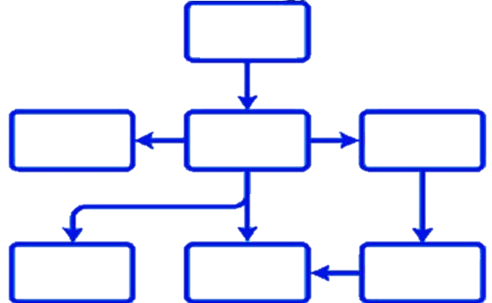
Módulo 1
1.1.3. Estado de flujo de efectivo
Renato: éste el título del tercer apartado de esta sección.
El estado de flujo de efectivo (NIF B-2), presenta en forma condensada y comprensible, información sobre el manejo de efectivo, es decir, su obtención y utilización por parte de la entidad durante un periodo determinado; es decir, muestra una síntesis de los cambios ocurridos en la situación financiera para que los usuarios de los estados financieros conozcan y evalúen la liquidez o solvencia de la entidad.
La importancia del estado de flujos de efectivo radica en dar a conocer el origen de los flujos de efectivo generados y el destino de los flujos de efectivo aplicados.
Observe el siguiente mapa conceptual para conocer la clasificación, estructura y métodos del estado de flujo de efectivo.
Renato: éste el contenido del tercer apartado de esta sección.
Aurelio: elaborar un mapa conceptual con la información del tema. La comparto en documento anexo.

Slide 13
Módulo 1
1.1.4. Estado de variaciones en el capital contable
Renato: éste el título del cuarto apartado de esta sección.
El estado financiero básico, denominado de variaciones en el capital contable NIF B-4, es donde se presentan todas las operaciones que hayan impactado contablemente a la sección de capital contable, ejemplo, aportaciones, donaciones, reembolsos, dividendos, capitalizaciones, splits, etcétera.
Observe el siguiente mapa conceptual en el que se exponen su estructura y sus secciones:
Renato: éste el contenido del cuarto apartado de esta sección.
Aurelio: elaborar un mapa conceptual con la información del tema. La comparto en documento anexo.

Slide 14

Módulo 1
Renato: éste el título de la sección.
1.2. Interpretacion de estados financieros.
Renato: éste el título del primer apartado de esta sección.
1.2.1. Importancia de la información financiera
En la actualidad, las empresas no pueden competir si no cuentan con información financiera veraz, oportuna y confiable, la que está contenida en los estados financieros. Mediante la información financiera, es posible ver cómo se obtienen y cómo se utilizan los recursos; asimismo, tomar decisiones adecuadas y estratégicas para realizar objetivos, planes y proyectos .
Para la obtención de estos últimos existen dos fuentes principales:
a. Recursos provenientes de la operación del negocio, lo que implica decisiones de operación.
b. Recursos que aportan los socios, o bien los obtenidos mediante préstamos bancarios, que lleva a decisiones relativas al financiamiento.
Renato: éste el contenido del primer apartado de esta sección.
Jonathan: Integrar imagen de acuerdo al texto.

Slide 15

Módulo 1
1.2.2. Importancia de la información financiera
Renato: éste el título del segundo apartado de esta sección.
Observe la siguiente infografía que presenta los tipos de decisiones a partir de la información financiera.
Renato: éste el contenido del segundo apartado de esta sección.
Decisiones de operación: Las actividades tales como la producción y venta de bienes o la prestación de servicios y otras más, son propias de la operación del negocio.
Decisiones de financiamiento: Un negocio requiere de financiamiento para comenzar a operar y continuar de acuerdo con sus planes.
Decisiones de inversión: Estas decisiones implican la adquisición de nuevos bienes como terrenos, maquinaria, equipo de transporte, etc.
Tipos de Decisiones a partir de la información financiera
Aurelio: elaborar infografía con esta información.

Slide 16
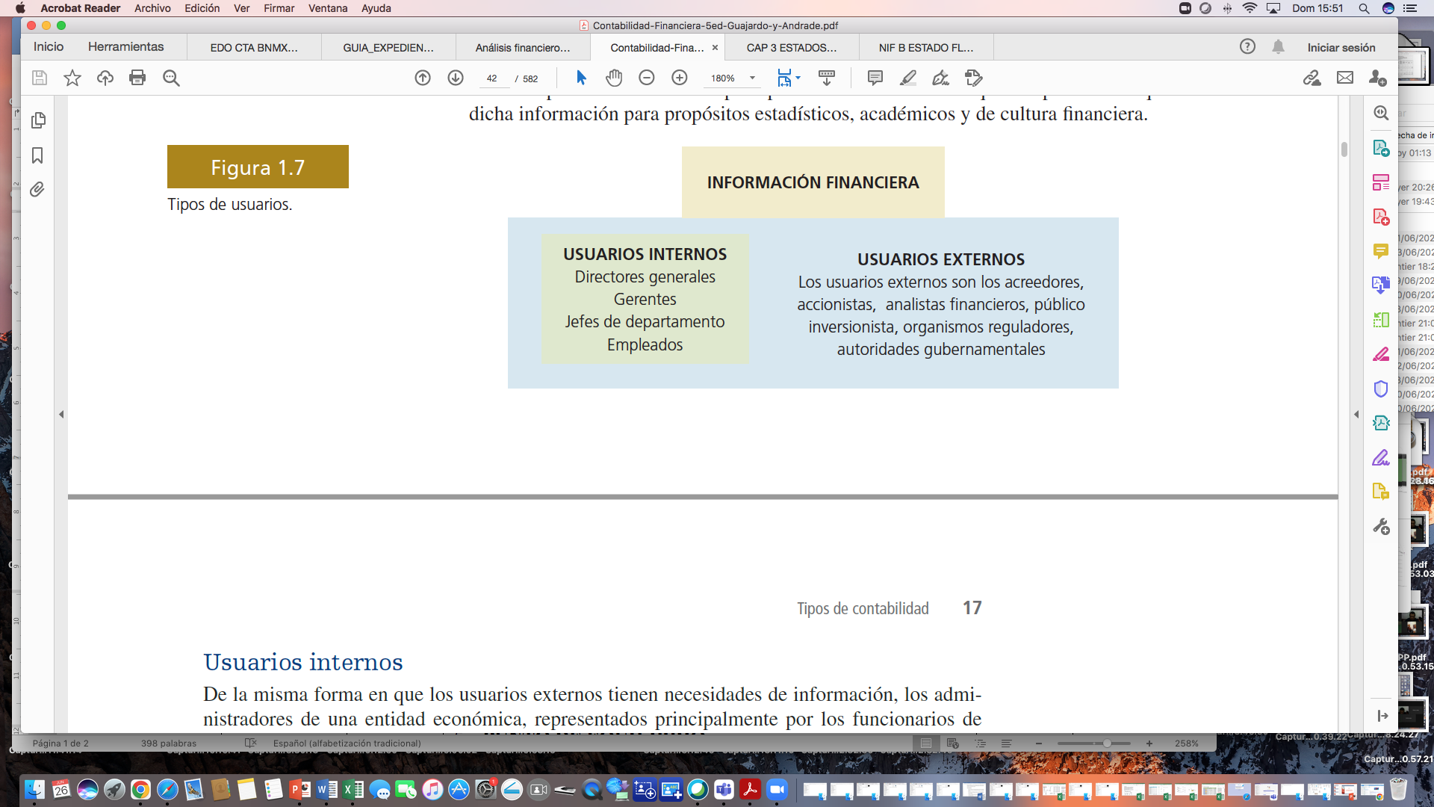
Módulo 1
1.2.3. Usuarios de la información financiera
Renato: éste el título del tercer apartado de esta sección.
La información financiera que emana de la contabilidad, es una información cuantitativa que muestra la posición, desempeño financiero y rentabilidad de una entidad plasmada en los estados financieros, y cuyo objetivo esencial es el de ser útil al usuario general que permite proporcionar elementos de juicio en la toma de sus decisiones económicas.
Renato: éste el contenido del tercer apartado de esta sección.
La información financiera tiene por objetivo cubrir las necesidades de dos diferentes tipos de usuarios: los externos y los internos. Observe la siguiente figura:
Aurelio: elaborar una imagen similar con esta información proporcionada por el Maestro.
Fuente: Usuarios de la Información Financiera (Guajardo, G. Contabilidad Financiera, 2021).

Slide 17
Módulo 1
1.2.4. Ciclo operativo de la información financiera
Renato: éste el título del cuarto apartado de esta sección.
El ciclo de operación de la información financiera es el conjunto de actividades que realiza una empresa con el fin de lograr sus objetivos a través de la satisfacción de sus clientes.
A continuación, haga clic en cada etiqueta del siguiente esquema para conocer más sobre los momentos del ciclo operativo de la información financiera.
Renato: éste el contenido del cuarto apartado de esta sección.
Este ciclo se inicia con la adquisición (compras) de la materia prima y/o mercancías, que luego se almacenan, se transforman en producto terminado (cuando es el caso), a lo que sigue la enajenación (venta) del producto o servicio, la recuperación del efectivo (cobranza) derivado de esta transacción y, finalmente, concluye con las liquidaciones (pago) a los proveedores.
Aurelio: elaborar una imagen guiada similar a este esquema con la información del recuadro con margen punteado en rosa.

Slide 18
Módulo 1
Renato: esta información es continuación de la diapositiva anterior.
En el siguiente cuadro se presenta una comparación de tres empresas del giro de autoservicio en el que se puede apreciar el tiempo promedio que tardan para vender su mercancía o días de inventario, los días que tardan en cobrar a sus clientes o periodo de cobranza y el tiempo promedio que tardan en pagar a sus proveedores o días de pago.
Aurelio: rehacer esta imagen que ilustra el ejemplo que desarrolla el Maestro en este tema.
Con base en esta información, considere:
a. La empresa más eficiente para vender sus productos debe ser la que tenga menos días promedio de inventarios, asimismo la empresa que sea más eficiente para cobrar y recuperar su venta será aquella que tenga el periodo de cobro más corto.
b. En cuanto al periodo promedio de pago a proveedores, cuanto mayor sea éste, significa que se logró negociar mejores plazos con los proveedores y consecuentemente se podrá trabajar con dinero de éstos sin pagar costo alguno.

Slide 19
Módulo 1
Renato: esta información es continuación de la diapositiva anterior.
c. La empresa más eficiente será la que en conjunto logre tener un ciclo menor. Así, podemos ver que la empresa más exitosa en vender fue C, la más eficiente en su cobranza fue A y la que consiguió mejores plazos con sus proveedores fue B.
d. Debido a que C fue la que tuvo la mayor rotación en sus inventarios, su ciclo de operación resultó de 3 días, lo que significa que la empresa recuperó su dinero tres días antes de tener que pagar a sus proveedores, lo cual le permitiría reinvertir ese dinero y obtener un rendimiento adicional o iniciar antes un nuevo ciclo de operación y generar mayores utilidades.
e. En el caso de A, su ciclo de operación es de 0, lo que indica que sus proveedores le financian su periodo de inventario y de cobranza. En el caso de B, como su ciclo de operación es de 12 días, significa que para poder operar necesita obtener financiamiento.

Slide 20
Módulo 1
1.2.5. La gestión empresarial y la información financiera
Renato: éste el título del quinto apartado de esta sección.
Observe la siguiente infografía que expone la importancia de la información financiera en el ámbito de la gestión empresarial.
Renato: éste el contenido del quinto apartado de esta sección.
Para lograr una estrategia financiera que cumpla con las metas de gestión establecidas, es importante contar con datos confiables y oportunos, con los que el director financiero de la empresa podrá evaluar y decidir lo siguiente:
Realizar compras en tiempo y forma.
Hacer pagos oportunos.
Tramitar financiamientos o préstamos cuando sean necesarios.
Búsqueda de nuevos productos.
Efectuar gastos operativos concisos y eficientes.
Generalmente, los directivos planifican las actividades productivas a partir de la información financiera disponible (con los indicadores financieros); para que, en el corto, mediano o largo plazo se logren los objetivos de la empresa.
Aurelio: elaborar una infografía con la información del recuadro con margen punteado en rosa.

Slide 21
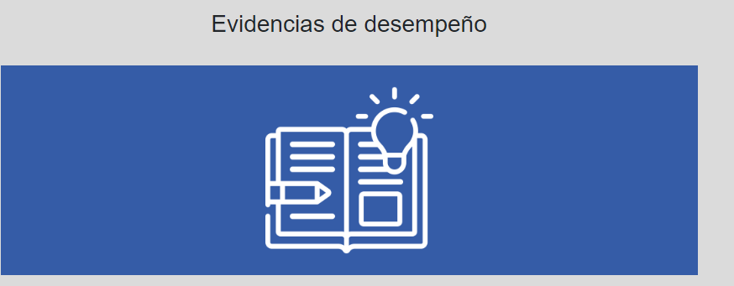
Evidencias de desempeño
Módulo 1
Actividad 1
Mapa Conceptual:
estructura de los estados financieros
Haga clic sobre el icono para ver la descripción de la evidencia de desempeño.
Descripción:
Realice un mapa conceptual en Canva o Prezi, con el tema Estructura de los estados financieros.
Use palabras clave, imágenes u otras formas, que expongan lo más relevante del tema.
Considere como fuente de información básica los libros electrónicos: Normas de Información Financiera de la serie B (Fondo Editorial IMCP) y Contabilidad Financiera de Gerardo Guajardo Cantú (Mc Graw Hill), disponibles en la Biblioteca Virtual de la UV: https://elibro.net/es/lc/bibliotecauv/inicio
Consulte el documento ¿Cómo acceder a la Biblioteca Virtual de la UV?, en el que se describen las indicaciones para consultar los recursos bibliográficos sugeridos.
Criterios de evaluación:
Se considerará una presentación ordenada, resumida, concisa, congruente y muy clara.
Redacción con excelente ortografía.
Valor de diez puntos.
Lineamientos de entrega:
Titule el archivo de la siguiente forma: Actn_PrimerApellidoyPrimerNombre. Por ejemplo: Act1_VillanuevaMariaTeresa
Envíe en archivo Word el enlace para ver su mapa conceptual en Canva o Prezi.
Suba su archivo a través del apartado Actividades de la plataforma Eminus, a más tardar en la fecha establecida en el Calendario de entregas.
Renato: vincular al documento PDF que se elaboró como guía para ingresar a la biblioteca virtual UV.

Slide 22
Evidencias de desempeño
Módulo 1
Actividad 2:
Cuestionario
Haga clic sobre el ícono para ver la descripción de la evidencia de desempeño.
Descripción:
Responda el cuestionario sobre la Estructura de los estados financieros, disponible en el enlace: https://forms.office.com/r/4zQTK0hPBe
Considera la lectura del tema en los textos: Normas de Información Financiera de la serie B (Fondo Editorial IMCP) y Contabilidad Financiera de Gerardo Guajardo Cantú (Editorial Mc Graw Hill), disponibles en la Biblioteca Virtual de la UV: https://elibro.net/es/lc/bibliotecauv/inicio
Consulte el documento ¿Cómo acceder a la Biblioteca Virtual de la UV?, en el que se describen las indicaciones para consultar los recursos bibliográficos sugeridos.
Criterios de evaluación:
Se consideran un total de 16 aciertos con respuestas correctas.
Cada reactivo tiene un valor de 0.625, para un total de diez puntos.
Lineamientos de entrega:
Este debe contestarse al concluir el primer módulo.
Haga clic en el siguiente enlace para contestar el cuestionario: https://forms.office.com/r/4zQTK0hPBe
Renato: vincular al documento PDF que se elaboró como guía para ingresar a la biblioteca virtual UV.

Slide 23
Módulo 1
Fuentes de información
Haga clic en cada pestaña para consultar la lista de fuentes de información.
Básicas
Gitman, L. & Chad, J. Z. (2021). Principios de administración financiera, 14ª. Ed. Pearson Education.
Guajardo, G. (2020). Contabilidad Financiera. Mc Graw Hill.
Ingenio Contable. (2021, 20 de enero). Estado de Resultado Integral NIF B-3 | Conoce la estructura del Estado de Resultados (video). Youtube. https://youtu.be/RgwlrV1a4KI
Ourway Business. (2020, 01 de octubre). Importancia del análisis financiero para las micro, pequeñas y medianas empresas (Video). Youtube. https://youtu.be/vxp6jeVAEQE
Perdomo, A. (2021). Análisis e interpretación de estados financieros, 14ª. Ed. Pema.
San Martín, N. B. Normas de Información Financiera. (2021). Fondo Editorial del IMCP.

Slide 24
Módulo 1
Renato: ésta es la información de la segunda pestaña.
Complementarias
Besley, S. & Brigham, E . (2009). Fundamentos de administración financiera, 14ª. Ed. Cengage Learning.
Bravo, M de L. & Lambretón, V. (2019). Introducción a las finanzas. Pearson.
Córdoba, M. (2014). Análisis financiero. Ecoe Ediciones.
Kennedy, R, D. (1992). Estados financieros: forma, análisis e interpretación, 2ª. Ed. Limusa.
Ochoa, G. (2020). Administración financiera correlacionada con las NIF’s. Mc Graw Hill.
Rocha, R. (2021). Estados financieros según las NIF’s. Fondo Editorial del IMCP.

